Slide 1
2
钟控RS触发器如图所示，试根据CP、R、S画出Q端波形。触发器起始状态为“0”。
CP
R
S
Q
0

Slide 2
5
试根据图所示JK触发器和CP及J、K的波形，画出Q端的波形。触发器起始状态为“0”。
下降沿JK触发器
CP
J
K
Q
0

Slide 3
8
上升沿触发的边沿D触发器的输入波形如图所示。试画出Q端的波形。触发器起始状态为“0”。
CP
D
Q
0

Slide 4
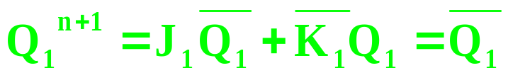
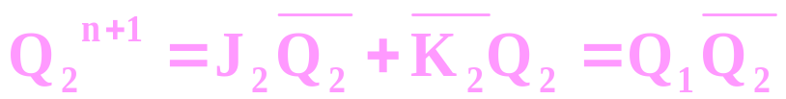
10
试画出图所示电路中Q1和Q2的波形，并说明该电路的功能。触发器起始状态为“0”。
下降沿JK触发器
CP₁=A , J₁=K₁=1 , R_{D1}= Q₂，
CP₂=CP , J₂=Q₁ , K₂=1，
CP
A
Q1
0
Q2
0

